Slide 1
projet_4_Ohmyfood_Paris_Belleville
Notre objectif était ,
travailler sur l'interface mobile-first du site d’une start-up ohmyfood,
Notre tâche principale était d'intégrer cette maquette en mobile-first.
Les outils techniques pour réaliser se projet sont : des maquettes pour mobile et desktop, du prototype sur Figma, ainsi que des images et textes nécessaires.
Sass : pour imbriquer le sélecteur et implémenter des animations CSS
Et Git et GitHub pour visionner l’avancement de ce projet avec nos mentors,
Sass (Syntactically Awesome Style Sheets) est un préprocesseur CSS qui enrichit le langage CSS avec des fonctionnalités supplémentaires, facilitant ainsi l'écriture, la gestion, et la maintenance des styles dans les projets de développement web. L'importance de Sass réside dans les avantages et les fonctionnalités qu'il offre par rapport au CSS traditionnel.

Slide 2
•Dans un premier temps, je vais vous expliquer comment je me suis organisée pour réaliser le site.
1ère
Vos choix pour l’organisation de votre code CSS et l'utilisation de Sass.
Comment J’ai réalisé l’animation du cœur.
2ème
Comment J’ai réalisé le sélecteur des plats dans le menu restaurant.
3ème
Mon choix du loader de la page d’accueil.
4ème
Comment j’ai abordé le code du projet en mobile first.
La façon dont vous avez abordé le responsive du site.
5ème Mes difficulté rencontrée :
Githut obligée de faire avec gitkraken - Sass –scss

Slide 3
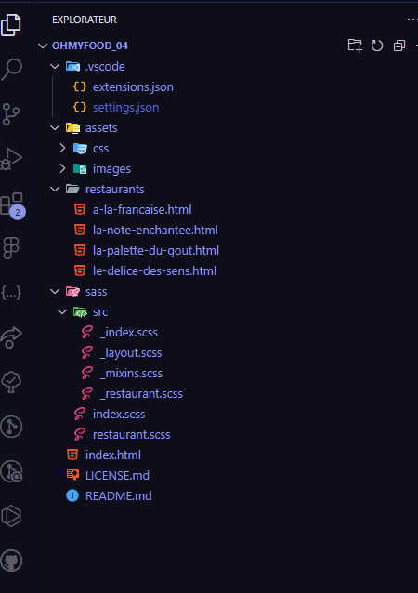

Slide 4
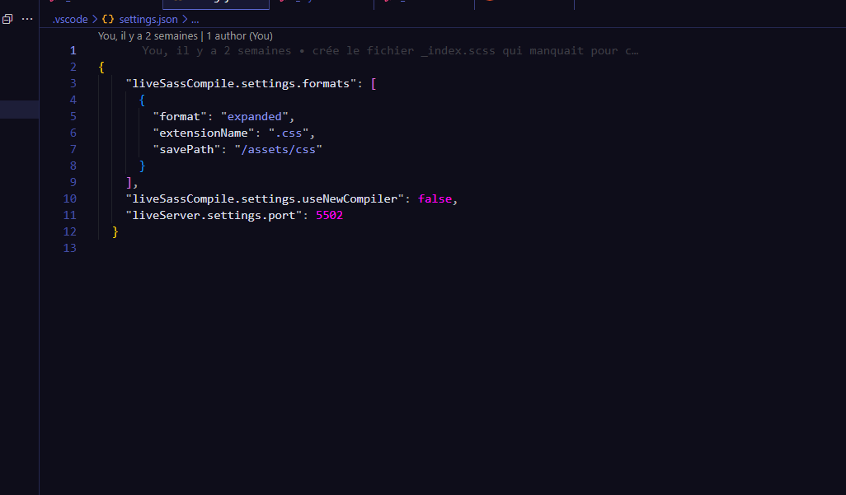

Slide 5
9. Maintenabilité et Scalabilité
Sass rend la maintenance des styles plus facile, surtout dans les projets de grande envergure, en facilitant la gestion des variables, des mixins, et des imports. Cela permet de scaler les projets sans perdre en qualité ou en cohérence des styles.
Avantages Résumés
Organisation : Facilite la gestion de grandes feuilles de style.
Réutilisabilité : Encourage la réutilisation des morceaux de CSS à travers les mixins et les fonctions.
Modularité : Permet de structurer le code CSS de manière modulaire.
Productivité : Augmente la productivité des développeurs en simplifiant la syntaxe et en automatisant les tâches répétitives.
Dynamisme : Introduit des fonctionnalités dynamiques dans le CSS, permettant des calculs et des conditions.
Intégration avec Visual Studio CodeExtensions Sass :
SVS Code offre des extensions comme "Live Sass Compiler" pour compiler le Sass en CSS en temps réel.Syntax Highlighting : Les extensions de Sass offrent une coloration syntaxique, facilitant la lecture et l'écriture du code Sass.
Sass transforme la manière dont les styles sont écrits et gérés dans le développement web, apportant des fonctionnalités avancées qui enrichissent et simplifient le CSS. Son adoption permet de créer des styles plus propres, plus modulaires, et plus faciles à maintenir, ce qui est crucial pour le succès à long terme des projets web.

Slide 6
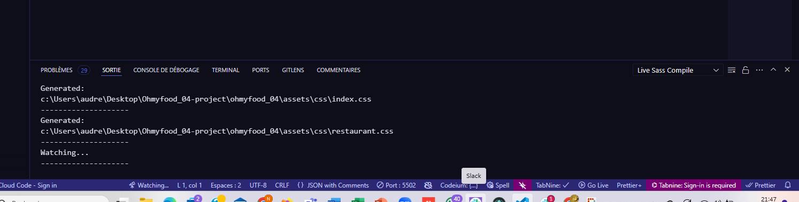
En quoi ces compétences seront-elles importantes pour votre carrière ?
La capacité à créer des interfaces web mobile-first est de plus en plus demandée dans le développement web moderne.
L'intégration d'animations CSS améliore non seulement l'aspect visuel du site, mais aussi l'expérience utilisateur.
La maîtrise de Sass pour structurer et optimiser le CSS est une compétence précieuse, tout comme la capacité à utiliser Git et GitHub pour la gestion de version et la collaboration sur des projets. Ces compétences combinées renforcent votre profil en tant que développeur front-end compétent et polyvalent.

Slide 8
Importance de Sass
1. Nesting (Imbrication)Sass permet d'imbrication les sélecteurs de manière logique, reflétant la structure HTML et rendant le CSS plus lisible et organisé.
2. VariablesSass permet l'utilisation de variables pour stocker des valeurs comme les couleurs, les polices, ou les dimensions, rendant les styles plus flexibles et plus faciles à maintenir.
3. Partials and ImportsSass permet de diviser les feuilles de style en fichiers plus petits et réutilisables, puis de les importer dans un fichier principal, ce qui améliore la modularité et la gestion du code.Exemple CSS : Plusieurs fichiers CSS à gérer.
Exemple Sass :
// _variables.scss
$primary-color: #333;
$font-stack: 'Arial', sans-serif;
// _header.scss
.header {
background-color: $primary-color;
}
// styles.scss
@import 'variables';
@import 'header';

Slide 9
4. Mixins
Les mixins permettent de définir des ensembles de règles CSS réutilisables qui peuvent être inclus dans d'autres sélecteurs. Cela aide à éviter la répétition du code.
Exemple CSS
.box {
-webkit-box-shadow: 0 0 5px #ccc;
-moz-box-shadow: 0 0 5px #ccc;
box-shadow: 0 0 5px #ccc;
}
Exemple Sass :
@mixin box-shadow($shadow) {
-webkit-box-shadow: $shadow;
-moz-box-shadow: $shadow;
box-shadow: $shadow;
}
.box {
@include box-shadow(0 0 5px #ccc);
}

Slide 10
Étape optionnelle : Réalisez une veille
Pour ce projet, on vous a demandé de réaliser des animations exclusivement avec du code CSS. Si OhMyFood souhaite plus tard intégrer du JavaScript au projet, que conseillerez-vous ?
Pour aller plus loin, nous vous invitons ici à chercher des informations sur la réalisation d’animations dans l’interface du site avec JavaScript.
Cette veille permettra d’alimenter votre réflexion et sur le long terme, de vous rendre plus agile au changement. Une qualité incontournable chez un développeur !
On peut utiliser
Animations JavaScript via DOM et utiliser le ccs pour appliquer et créer l’animation.

Slide 12
L'utilisation de l'opacité et de la transition dans les animations CSS permet de créer des effets visuels fluides et attrayants, améliorant ainsi l'interactivité et l'expérience utilisateur. L'opacité est idéale pour les effets de fondu, tandis que les transitions permettent de réaliser des changements progressifs pour diverses propriétés CSS. Ensemble, ils permettent de créer des animations dynamiques qui enrichissent les interfaces utilisateur.
En quoi ces compétences seront-elles importantes pour votre carrière ?
La capacité à créer des interfaces web mobile-first est de plus en plus demandée dans le développement web moderne.
L'intégration d'animations CSS améliore non seulement l'aspect visuel du site, mais aussi l'expérience utilisateur.
La maîtrise de Sass pour structurer et optimiser le CSS est une compétence précieuse, tout comme la capacité à utiliser Git et GitHub pour la gestion de version et la collaboration sur des projets. Ces compétences combinées renforcent votre profil en tant que développeur front-end compétent et polyvalent.

Slide 13
Oh ma nourriture ! est une entreprise de commande de repas en ligne.
Notre concept permet aux utilisateurs de composer leur propre menu et de réduire leur temps d'attente dans les restaurants car leur menu est préparé à l'avance.
Plus de perte de temps à consulter la carte !
Les technologies:
● Le développement devra se faire en CSS, sans JavaScript.
● Aucun framework ne devra être utilisé, en revanche l'utilisation de SASS serait un plus.
● Aucun code CSS ne devra être appliqué via un attribut style dans une balise HTML.

